Slide 1
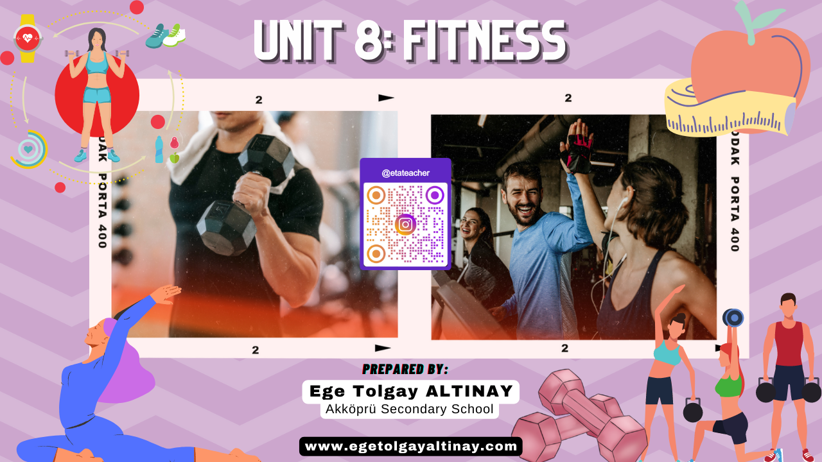

Slide 2
FITNESS ACTIVITIES
(Zinde Kalma Aktiviteleri)

Slide 3

GO
Bowling
Camping
Climbing
Cycling
Bowling
Kamp yapmak
Tırmanmak
Bisiklet sürme
Dancing
Fishing
Hiking
Horse Riding
Dans etmek
Balık tutmak
Doğa yürüyüşü
Ata binme

Slide 4
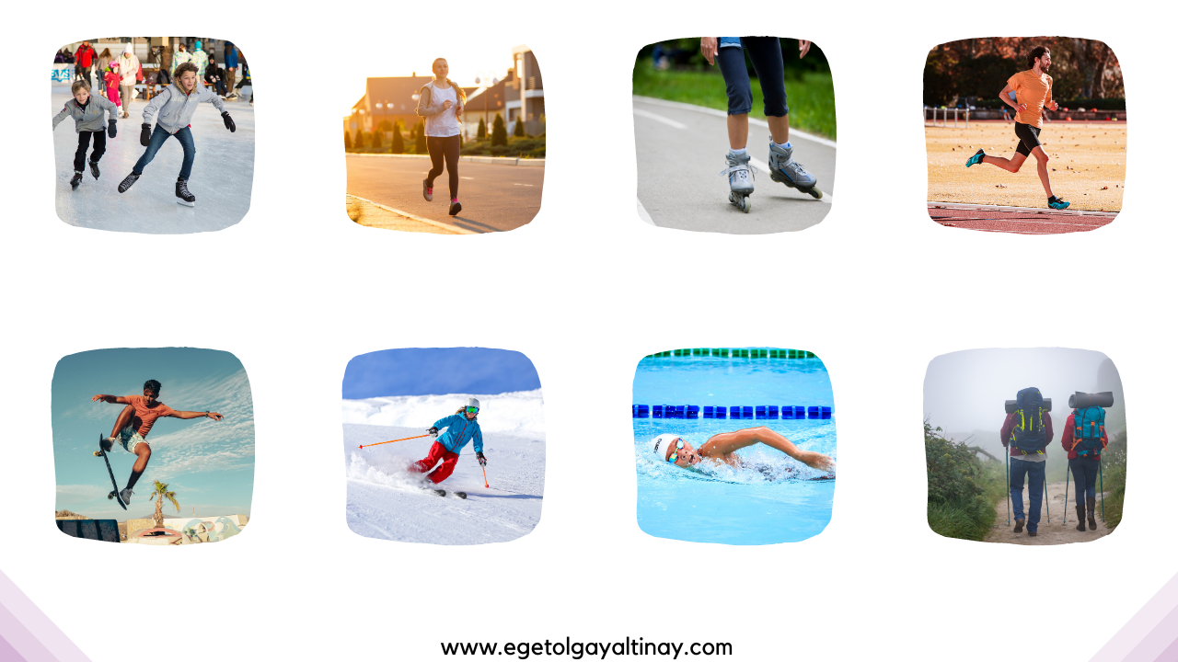
GO
Ice Skating
Jogging
Roller-blading
Running
Buz pateni
Hafif koşu
Paten ile kayma
Koşmak
Skateboarding
Skiing
Swimming
Trekking
Kaykay yapma
Kayak yapma
Yüzme
Doğa yürüyüşü

Slide 5

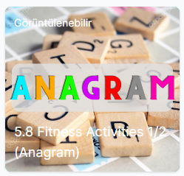
Konu ile ilgili oyuna aşağıdaki linkten ulaşabilirsiniz:
https://www.egetolgayaltinay.com/lessons/214

Slide 6
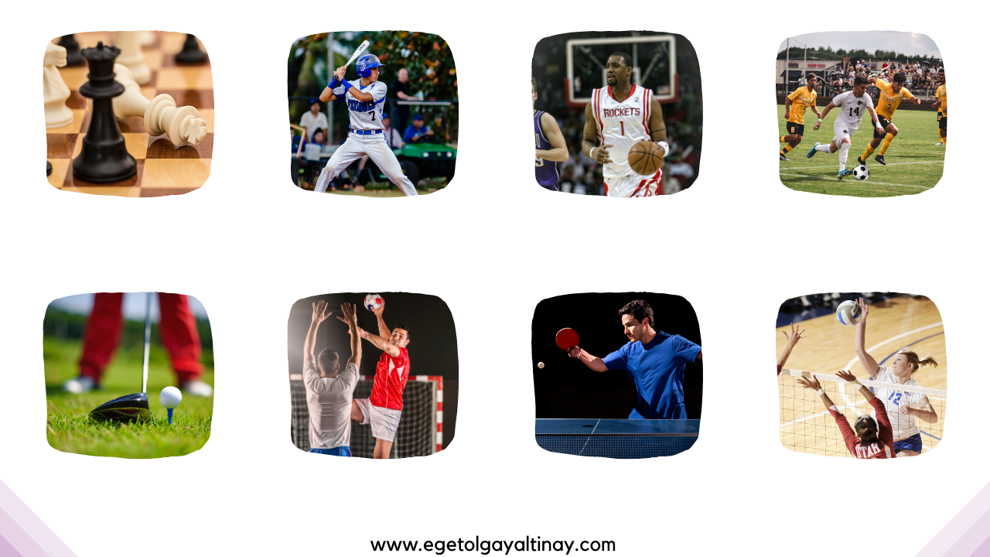
PLAY
Chess
Baseball
Basketball
Football / Soccer
Satranç
Beyzbol
Basketbol
Futbol
Golf
Handball
Table Tennis
Volleyball
Golf
Hentbol
Masa tenisi
Voleybol

Slide 7

DO
Gymnastics
Exercise
Workout
Aerobics
Jimnastik
Egzersiz
Antrenman
Aerobik

Slide 8
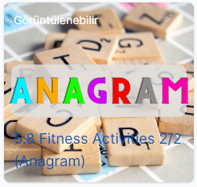
Konu ile ilgili oyuna aşağıdaki linkten ulaşabilirsiniz:
https://www.egetolgayaltinay.com/lessons/215

Slide 9
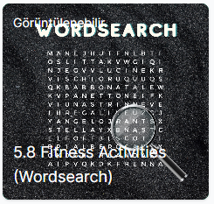
Konu ile ilgili oyuna aşağıdaki linkten ulaşabilirsiniz:
https://www.egetolgayaltinay.com/lessons/216

Slide 10
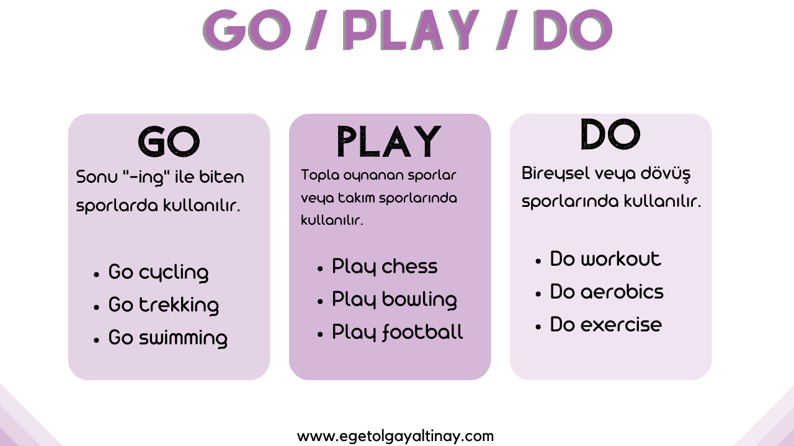

Slide 11
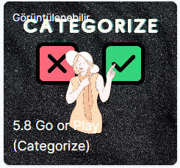
Konu ile ilgili oyuna aşağıdaki linkten ulaşabilirsiniz:
https://www.egetolgayaltinay.com/lessons/217

Slide 12
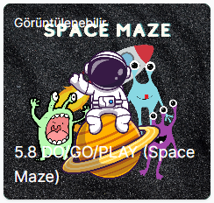
Konu ile ilgili oyuna aşağıdaki linkten ulaşabilirsiniz:
https://www.egetolgayaltinay.com/lessons/218

Slide 13
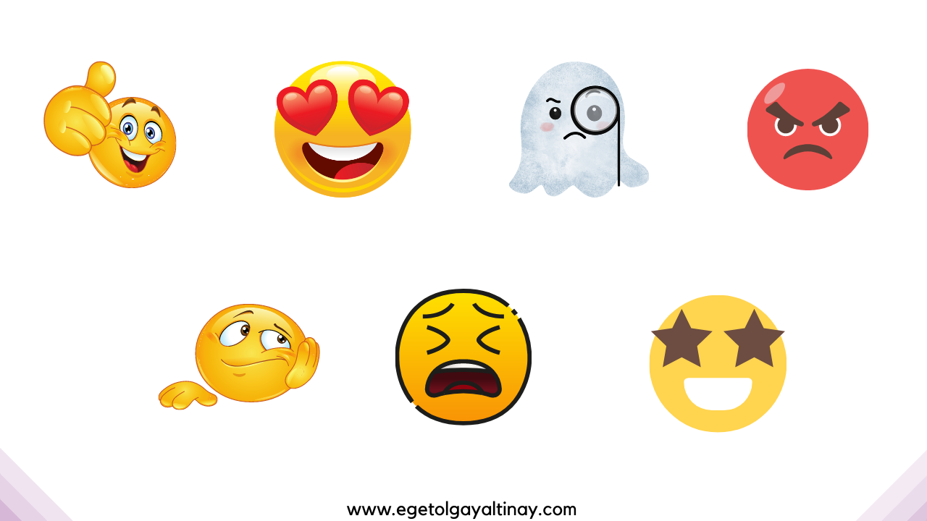
OTHER IMPORTANT WORDS
(DİĞER ÖNEMLİ KELİMELER)
Like / Enjoy
Love
Interested in
Hate
Sevmek / Keyif almak
Çok sevmek
İlgili olmak
Nefret etmek
Bored
Tired
Excited
Sıkılmış
Yorgun
Heyecanlı

Slide 14
OTHER IMPORTANT WORDS
(DİĞER ÖNEMLİ KELİMELER)
Equipment:
Ekipman
Help mum:
Anneye yardım etmek
Lake:
Göl
Brush teeth:
Dişleri fırçalamak
Board games:
Kutu oyunları
Parents:
Ebeveyn,
Anne-Baba
Equipment:
Ekipman
Swimming pool:
Yüzme havuzu
Tennis:
Tenis

Slide 15
CAN / CAN’T
(Yapabildiklerimiz / Yapamadıklarımız)

Slide 16


Yapabildiğimiz şeylerden bahsederken «Can» yardımcı fiilini kullanırız.
I can play soccer.
(Ben futbol oynayabilirim.)
Carl can go swimming.
(Carl yüzebilir.)
Carl

Slide 17
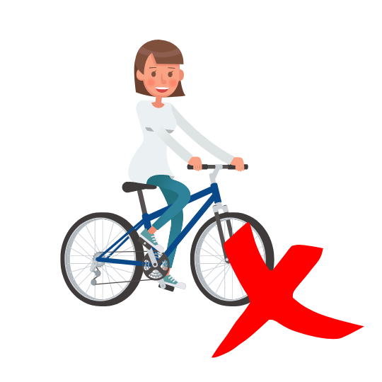
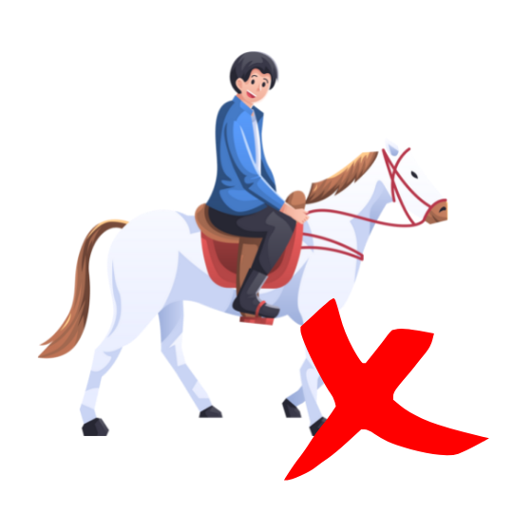
Yapamadığımız şeylerden bahsederken «Can’t» yardımcı fiilini kullanırız.
I can’t go cycling.
(Ben bisiklet süremem.)
Mike
Mike can’t go horse riding.
(Mike ata binemez.)

Slide 18
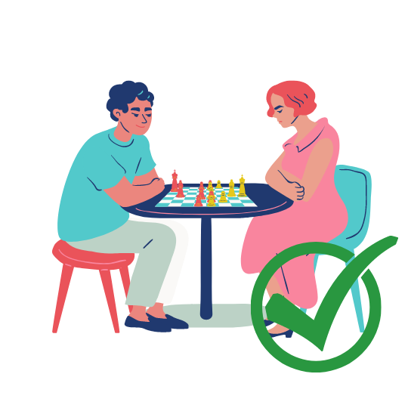
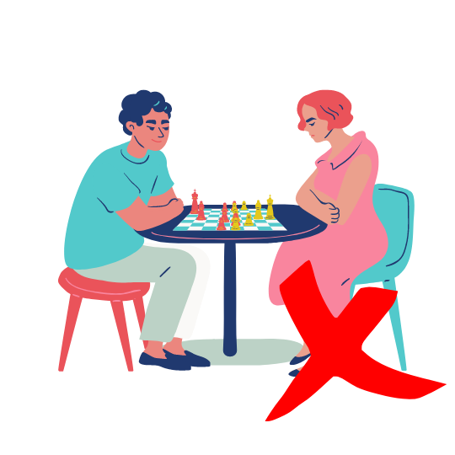
Birinin bir şeyi yapıp yapamadığını öğrenmek için «Can» yardımcı fiilini cümle başıan alarak soru cümlesi oluştururuz.
Can you play chess?
(Sen satranç oynayabilir misin?)
Yes, I can.
No, I can’t.
(Hayır, oynayamam.)
(Evet, oynayabilirim.)

Slide 19
Making Suggestions
(Teklif Cümleleri)

Slide 20
Birine bir aktiviteyi birlikte yapma teklifinde bulunmak için aşağıdaki yapılar kullanılmaktadır:
1
Would you like to ... ? (İster misin?)
Would you like to play chess?
(Satranç oynamak ister misin?)
Would you like to go skiing?
(Kayak yapmak ister misin?)
2
Let’s ... ! (Haydi … !)
Let’s play table tennis.
(Haydi masa tenisi oynayalım!)
Let’s do exercise.
(Haydi egzersiz yapalım!)

Slide 21
3
What/How about ... ? (… ne dersin?)
What about playing basketball?
(Basketbol oynamaya ne dersin?)
How about going fishing?
(Balık tutmaya ne dersin?)
Not: How about ve What about yapılarından sonra fiile «-ing» eki getirilir.

Slide 22
ACCEPTING
(Kabul Etme)
REFUSING
(Reddetme)
Sure
(Elbette)
No, thanks.
(Hayır teşekkürler)
That’s a good idea
(Bu iyi bir fikir)
Sorry, I can’t.
(Üzgünüm yapamam)
Of course
(Elbette)
That sounds boring.
(Bu kulağa sıkıcı geliyor)
That sounds great
(Bu kulağa harika geliyor)
Not now.
(Şimdi olmaz)

Slide 23

LIKES
(Sevdiğimiz Şeyler)
1) LIKE:
Sevmek / Beğenmek
ex: I like going swimming.
(Ben yüzmeyi severim.)
2) LOVE:
…-yı çok sevmek
ex: I love playing volleyball.
(Voleybol izlemeyi severim.)

Slide 24

DISLIKES
(Sevmediğimiz Şeyler)
DON’T/DOESN’T LIKE:
DİSLİKE:
Sevmemek / beğenmemek.
Sevmemek / beğenmemek.
ex: I don’t like riding a horse.
(Ben ata binmeyi sevmem.)
ex: I dislike going climbing.
(Ben tırmanmayı sevmem.)
3) HATE:
Nefret etmek.
ex: I hate playing chess.
(Ben satranç oynamaktan nefret ederim.)

Slide 25
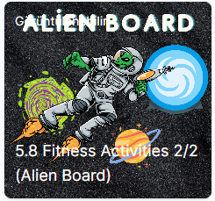
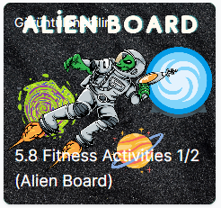
https://www.egetolgayaltinay.com/lessons/219
https://www.egetolgayaltinay.com/lessons/220
Diğer oyunlara yukarıdaki linklerden ulaşabilirsiniz.
www.egetolgayaltinay.com

Slide 26
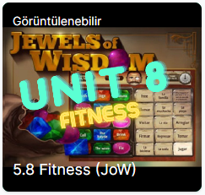
Ünite sonu kelime oyununa aşağıdaki linkten ulaşabilirsiniz:
https://www.egetolgayaltinay.com/lessons/221

Slide 27

SAMPLE
QUESTIONS

Slide 28
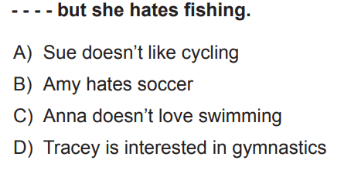

Slide 29
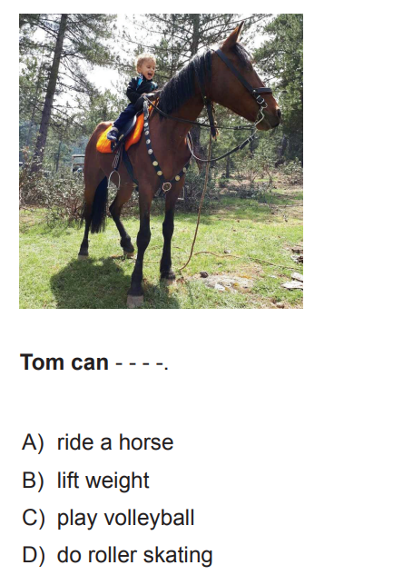

Slide 30
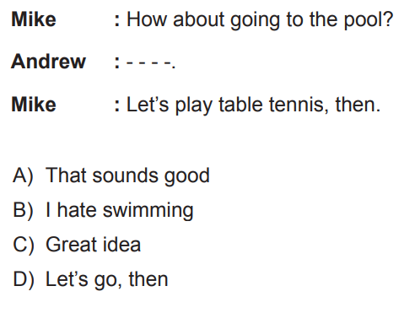

Slide 31
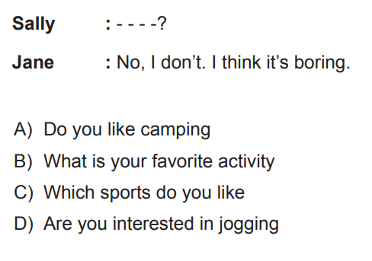

Slide 32
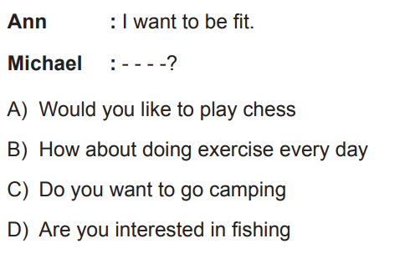

Slide 33
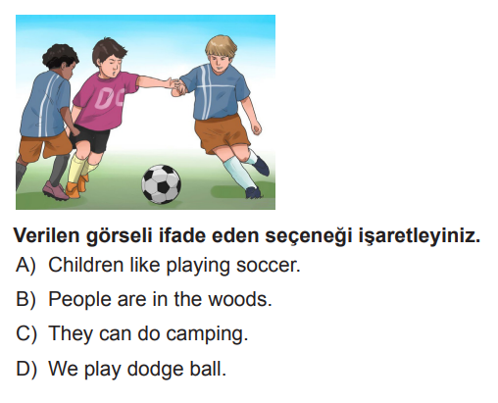

Slide 34
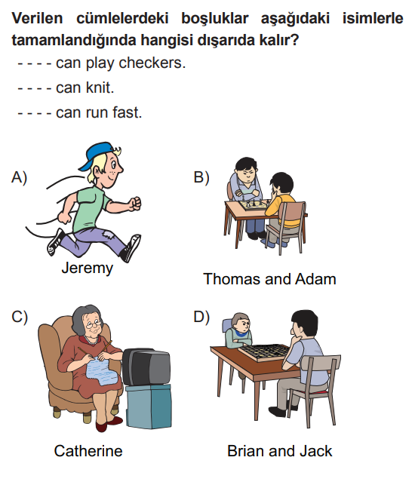
satranç
dama

Slide 35
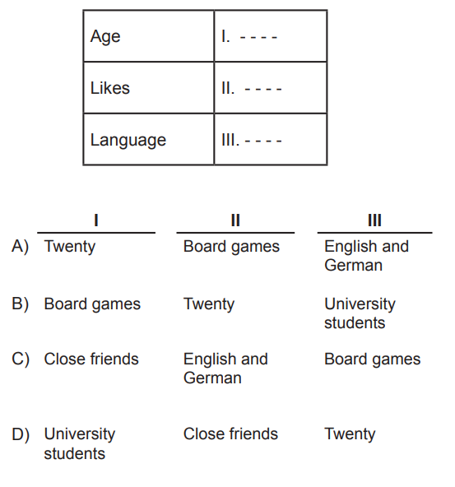

Slide 36



Ege Tolgay Altınay
Akköprü Ortaokulu Tuşba/VAN
Bu, ve benzeri içerikler için:
www.egetolgayaltinay.com adresini ziyaret edebilirsiniz.

